Slide 1
과목_학년학기_단원 | suhi_p_0401_04
차시명 | 06 무늬를 꾸며 볼까요
파일명 | suhi_p_0401_04_0006
검토 | 담당
수학팀 | 김윤희
문서 HISTORY
번호 | 버전 | 문서 작성일 | 내용 비고 | 작성자 (내선번호) | 검토자
1 | V 1.0 | 2022.02.08 | 문서 발생 | 김예인
2 | V 1.0 | 2022.02.24 | 1차 검수 |  | 김윤희
3 | V 2.0 | 2022.02.28 | 2차 검수 |  | 김예림
4 | V 3.0 | 2022.03.02 | 문서 수정 | 김윤희
5
6
7
8
9
10
11

Slide 2
학습 단계 | 파일명 | 페이지 정보 | 프레임 수 | 자료 형태 (동영상, 애니메이션, 노래)
 | suhi_p_0401_04_0006.html | 수학 익힘 66~67쪽 | 1 | Html5
총 프레임 수 |  |  | 1

Slide 3

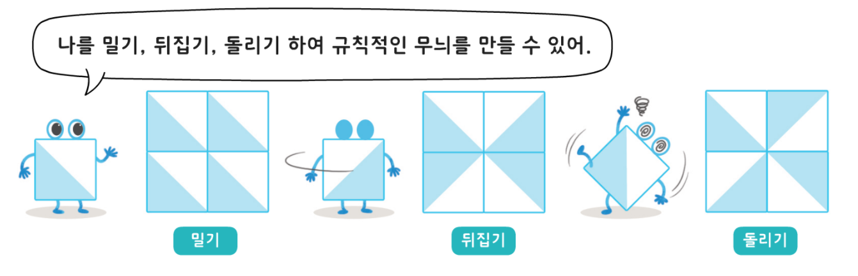
4-1
4. 평면도형의 이동
06 무늬를 꾸며 볼까요
Θ Description & Function
무늬를 꾸며 볼까요 │ 66~67쪽
3
5
개념 정리 페이지. 텍스트는 지우고 새로 써 주세요.
개념 정리
1
2
4
#1
나를 밀기, 뒤집기, 돌리기 하여
규칙적인 무늬를 만들 수 있어.
나를 밀기, 뒤집기, 돌리기 하여 규칙적인 무늬를 만들 수 있어.
밀기
뒤집기
돌리기
삽화 파일명 | content.png 수학(박) 4-1 지도서\app\resource\contents_sub\lesson04\ops\ms_lesson04\images\ms_41_4_05_01_01

Slide 4



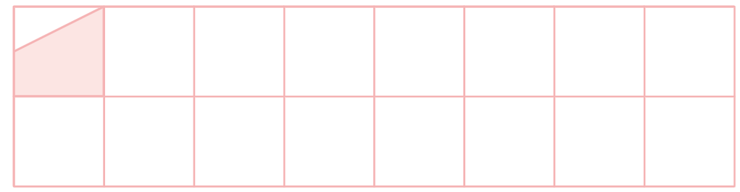
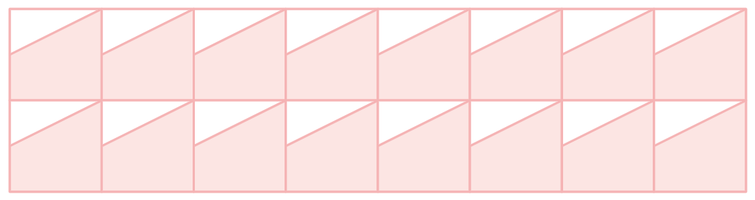



4-1
4. 평면도형의 이동
06 무늬를 꾸며 볼까요
Θ Description & Function
무늬를 꾸며 볼까요 │ 66~67쪽
3
5
풀 팝업창(다음 슬라이드)
풀이 확인 팝업창(#1 풀 팝업창 다음 슬라이드)
그림을 클릭하거나 정답 확인 버튼 클릭하면 전체 무늬 공개 됨. 정답 확인 버튼은 정답 가리기로 토글 됨.
개념 정리
1
2
4
모양으로 밀기를 이용하여 규칙적인 무늬를 만들어 보세요.
꾸러미 2
#2
#3
#1
삽화 파일명 | bg.svg / check.svg / ico_figure_1_0001.svg 수학(박) 4-1 지도서\app\resource\contents_sub\lesson04\ops\ms_lesson04\images\ms_41_4_05_02_01

Slide 5



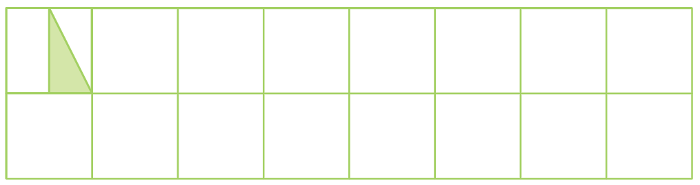
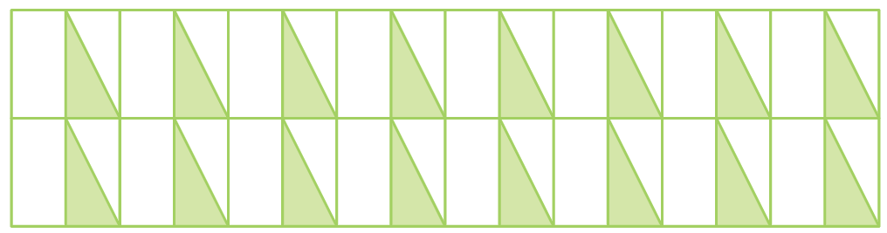

4-1
4. 평면도형의 이동
06 무늬를 꾸며 볼까요
ㅏ
Θ Description & Function
<쌍둥이 문제 버튼 클릭 시 나타나는 화면>
활동지 다운로드 버튼. 다운로드 되는 파일은 (4-1-4)수학익힘쌍둥이_06차시.hwp
그림을 클릭하거나 정답 확인 버튼 클릭하면 전체 무늬 공개 됨. 정답 확인 버튼은 정답 가리기로 토글 됨.
모양으로 밀기를 이용하여 규칙적인 무늬를 만들어 보세요.
#1
#2
삽화 파일명 | bg_popup_more.svg / check2.svg / ico_figure_1_0002.svg 수학(박) 4-1 지도서\app\resource\contents_sub\lesson04\ops\ms_lesson04\images\ms_41_4_05_02_01

Slide 6
4-1
4. 평면도형의 이동
06 무늬를 꾸며 볼까요
Θ Description & Function
무늬를 꾸며 볼까요 │ 66~67쪽
3
5
<풀이 확인 버튼 클릭하면 나타나는 팝업창>
개념 정리
1
2
4
모양으로 밀기를 이용하여 규칙적인 무늬를 만들어 보세요.
꾸러미 2
풀이
모양을 오른쪽으로 미는 것을 반복해서 모양을 만들고, 그 모양을 아래쪽으로 밀어서 무늬를 만듭니다.

Slide 7

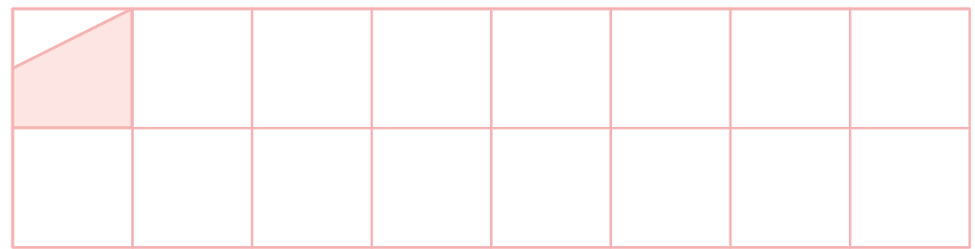
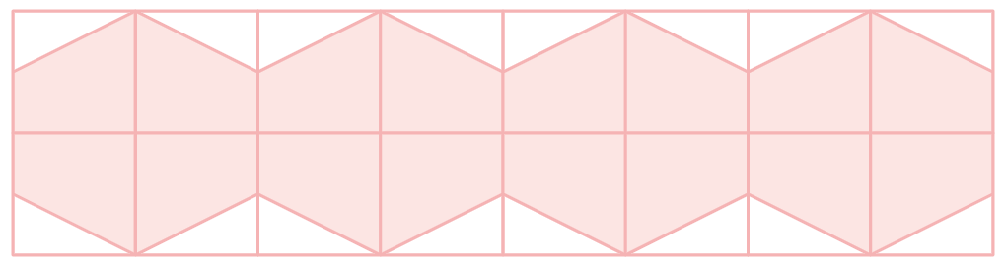
4-1
4. 평면도형의 이동
06 무늬를 꾸며 볼까요
Θ Description & Function
무늬를 꾸며 볼까요 │ 66~67쪽
3
5
풀 팝업창(다음 슬라이드)
풀이 확인 팝업창(#1 풀 팝업창 다음 슬라이드)
그림을 클릭하거나 정답 확인 버튼 클릭하면 전체 무늬 공개 됨. 정답 확인 버튼은 정답 가리기로 토글 됨.
개념 정리
1
2
4
모양으로 뒤집기를 이용하여 규칙적인 무늬를 만들어 보세요.
꾸러미 2
#2
#3
#1
삽화 파일명 | bg.svg / check.svg 수학(박) 4-1 지도서\app\resource\contents_sub\lesson04\ops\ms_lesson04\images\ms_41_4_05_03_01
삽화 파일명 | ico_figure_1_0001.svg 수학(박) 4-1 지도서\app\resource\contents_sub\lesson04\ops\ms_lesson04\images\ms_41_4_05_02_01

Slide 8

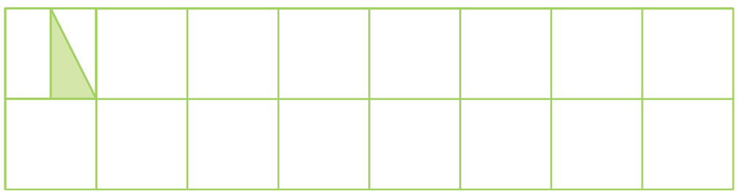

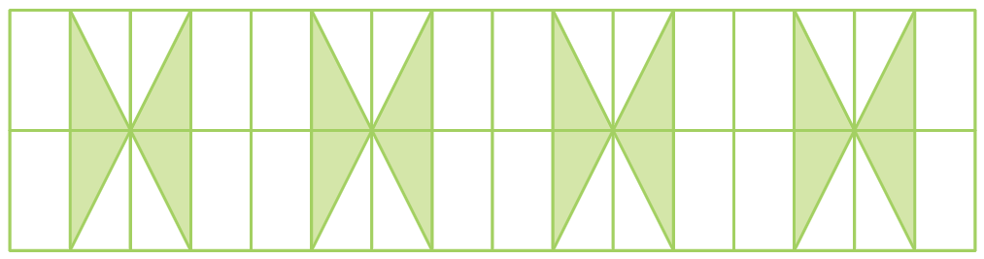
4-1
4. 평면도형의 이동
06 무늬를 꾸며 볼까요
Θ Description & Function
<쌍둥이 문제 버튼 클릭 시 나타나는 화면>
활동지 다운로드 버튼. 다운로드 되는 파일은 (4-1-4)수학익힘쌍둥이_06차시.hwp
그림을 클릭하거나 정답 확인 버튼 클릭하면 전체 무늬 공개 됨. 정답 확인 버튼은 정답 가리기로 토글 됨.
모양으로 뒤집기를 이용하여 규칙적인 무늬를 만들어 보세요.
#1
#2
삽화 파일명 | bg_popup_more.svg / check2.svg 수학(박) 4-1 지도서\app\resource\contents_sub\lesson04\ops\ms_lesson04\images\ms_41_4_05_03_01
삽화 파일명 | ico_figure_1_0002.svg 수학(박) 4-1 지도서\app\resource\contents_sub\lesson04\ops\ms_lesson04\images\ms_41_4_05_02_01

Slide 9
4-1
4. 평면도형의 이동
06 무늬를 꾸며 볼까요
Θ Description & Function
무늬를 꾸며 볼까요 │ 66~67쪽
3
5
<풀이 확인 버튼 클릭하면 나타나는 팝업창>
개념 정리
1
2
4
모양으로 뒤집기를 이용하여 규칙적인 무늬를 만들어 보세요.
꾸러미 2
풀이
모양을 오른쪽으로 뒤집는 것을 반복해서 모양을 만들고, 그 모양을 아래쪽으로 뒤집어서 무늬를 만듭니다.

Slide 10


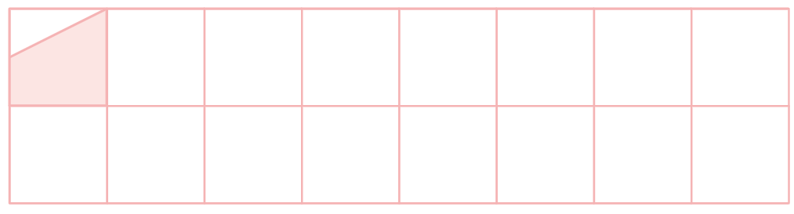
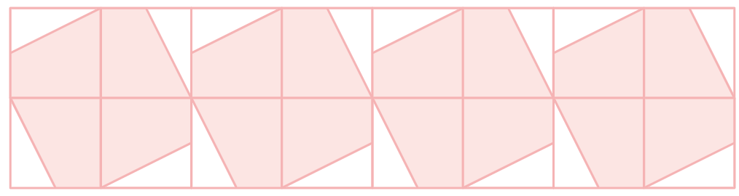
4-1
4. 평면도형의 이동
06 무늬를 꾸며 볼까요
Θ Description & Function
무늬를 꾸며 볼까요 │ 66~67쪽
3
5
풀 팝업창(다음 슬라이드)
풀이 확인 팝업창(#1 풀 팝업창 다음 슬라이드)
그림을 클릭하거나 정답 확인 버튼 클릭하면 예 약물과 함께 전체 무늬 공개 됨. 정답 확인 버튼은 정답 가리기로 토글 됨.
개념 정리
1
2
4
모양으로 뒤집기를 이용하여 규칙적인 무늬를 만들어 보세요.
꾸러미 2
#1
#2
#3
삽화 파일명 | bg.svg / check.svg 수학(박) 4-1 지도서\app\resource\contents_sub\lesson04\ops\ms_lesson04\images\ms_41_4_05_04_01
삽화 파일명 | ico_figure_1_0001.svg 수학(박) 4-1 지도서\app\resource\contents_sub\lesson04\ops\ms_lesson04\images\ms_41_4_05_02_01

Slide 11
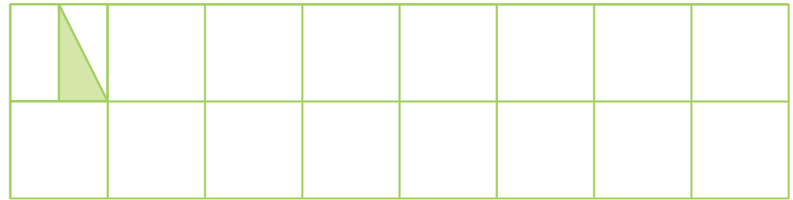
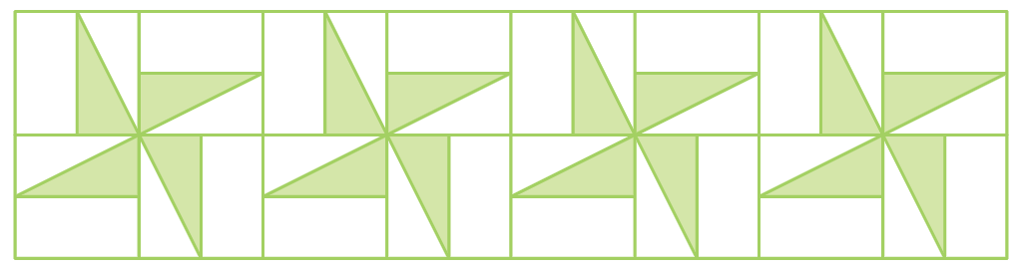
4-1
4. 평면도형의 이동
06 무늬를 꾸며 볼까요
ㅏ
Θ Description & Function
<쌍둥이 문제 버튼 클릭 시 나타나는 화면>
활동지 다운로드 버튼. 다운로드 되는 파일은 (4-1-4)수학익힘쌍둥이_06차시.hwp
그림을 클릭하거나 정답 확인 버튼 클릭하면 예 약물과 함께 전체 무늬 공개 됨. 정답 확인 버튼은 정답 가리기로 토글 됨.
모양으로 돌리기를 이용하여 규칙적인 무늬를 만들어 보세요.
#1
#2
삽화 파일명 | bg_popup_more.svg / check2.svg 수학(박) 4-1 지도서\app\resource\contents_sub\lesson04\ops\ms_lesson04\images\ms_41_4_05_04_01
삽화 파일명 | ico_figure_1_0002.svg 수학(박) 4-1 지도서\app\resource\contents_sub\lesson04\ops\ms_lesson04\images\ms_41_4_05_02_01

Slide 12
4-1
4. 평면도형의 이동
06 무늬를 꾸며 볼까요
Θ Description & Function
무늬를 꾸며 볼까요 │ 66~67쪽
3
5
<풀이 확인 버튼 클릭하면 나타나는 팝업창>
개념 정리
1
2
4
모양으로 뒤집기를 이용하여 규칙적인 무늬를 만들어 보세요.
꾸러미 2
풀이
모양을 시계 방향(시계 반대 방향)으로 90°, 180°, 270°만큼 돌리는 각도에 따라 다양한 규칙적인 무늬를 만들 수 있습니다.

Slide 13


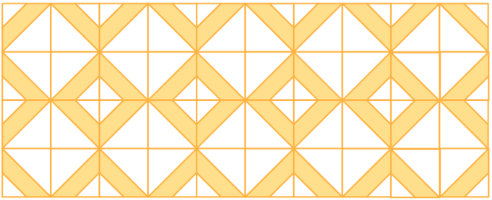

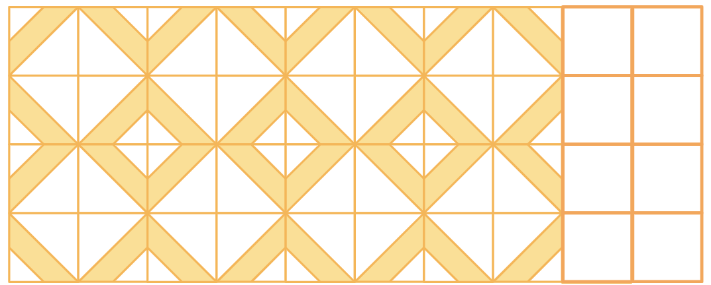



4-1
4. 평면도형의 이동
06 무늬를 꾸며 볼까요
Θ Description & Function
무늬를 꾸며 볼까요 │ 66~67쪽
각 빈칸 클릭하면 무늬 나타남. 정답 확인 버튼 클릭하면 완성된 전체 무늬도 함께 나타남.
하단 이너탭
개념 정리
1
2
3
4
5
규칙에 따라 무늬를 만들었습니다. 빈칸을 채워 무늬를 완성해 보고, 의 낱말을 사용하여 무늬를 만든 규칙을 설명해 보세요.
꾸러미 2
#2
#1
삽화 파일명 | bg.svg / check.svg 수학(박) 4-1 지도서\app\resource\contents_sub\lesson04\ops\ms_lesson04\images\ms_41_4_05_05_01

Slide 14

4-1
4. 평면도형의 이동
06 무늬를 꾸며 볼까요
Θ Description & Function
무늬를 꾸며 볼까요 │ 66~67쪽
풀 팝업창(다음 슬라이드)
답 칸 클릭하면 정답 나타남. 정답 확인 버튼은 정답 가리기로 토글 됨.
개념 정리
1
2
3
4
5
규칙에 따라 무늬를 만들었습니다. 빈칸을 채워 무늬를 완성해 보고, 의 낱말을 사용하여 무늬를 만든 규칙을 설명해 보세요.
꾸러미 2
밀기 뒤집기 오른쪽 왼쪽 위쪽 아래쪽
오른쪽으로 뒤집기를 반복해서 모양을 만들고, 그 모양을 아래쪽으로 뒤집기 하여 무늬를 만들었습니다.
모양을
#1
#2
삽화 파일명 | ico_figure_1_0001.svg 수학(박) 4-1 지도서\app\resource\contents_sub\lesson04\ops\ms_lesson04\images\ms_41_4_05_05_01

Slide 15
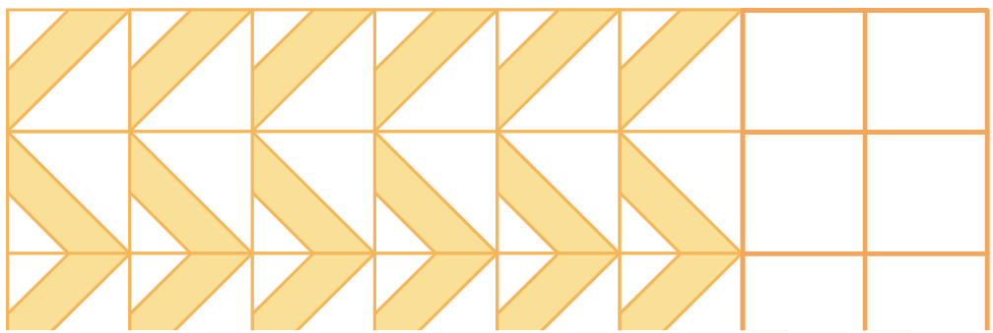
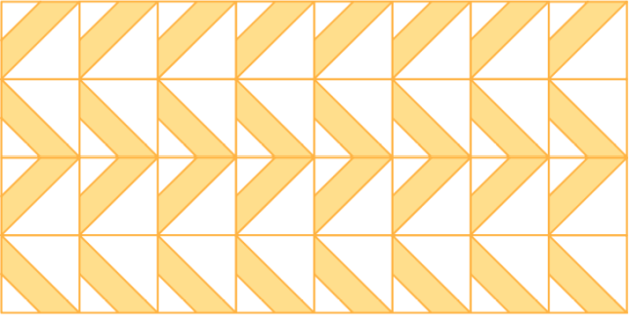
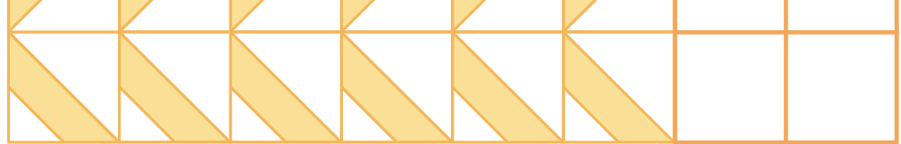
4-1
4. 평면도형의 이동
06 무늬를 꾸며 볼까요
ㅏ
Θ Description & Function
<쌍둥이 문제 버튼 클릭 시 나타나는 화면>
활동지 다운로드 버튼. 다운로드 되는 파일은 (4-1-4)수학익힘쌍둥이_06차시.hwp
각 빈칸 클릭하면 무늬 나타남. 정답 확인 버튼 클릭하면 완성된 전체 무늬도 함께 나타남.
하단 이너탭
규칙에 따라 무늬를 만들었습니다. 빈칸을 채워 무늬를 완성해 보고, 의 낱말을 사용하여 무늬를 만든 규칙을 설명해 보세요.
꾸러미 2
#1
#3
#2
삽화 파일명 | bg_popup_more.svg / check2.svg 수학(박) 4-1 지도서\app\resource\contents_sub\lesson04\ops\ms_lesson04\images\ms_41_4_05_05_01

Slide 16
4-1
4. 평면도형의 이동
06 무늬를 꾸며 볼까요
ㅏ
Θ Description & Function
<쌍둥이 문제 버튼 클릭 시 나타나는 화면>
활동지 다운로드 버튼. 다운로드 되는 파일은 (4-1-4)수학익힘쌍둥이_06차시.hwp
답 칸 클릭하면 정답 나타남. 정답 확인 버튼은 정답 가리기로 토글 됨.
규칙에 따라 무늬를 만들었습니다. 빈칸을 채워 무늬를 완성해 보고, 의 낱말을 사용하여 무늬를 만든 규칙을 설명해 보세요.
꾸러미 2
밀기 뒤집기 오른쪽 왼쪽 위쪽 아래쪽
모양을
아래쪽으로 뒤집기 하여 모양을 만들고, 그 모양을 오른쪽과 아래쪽으로 밀기 하여 무늬를 만들었습니다.
#1
#3
#2
삽화 파일명 | bg_popup_more.svg / check2.svg 수학(박) 4-1 지도서\app\resource\contents_sub\lesson04\ops\ms_lesson04\images\ms_41_4_05_05_01

Slide 17

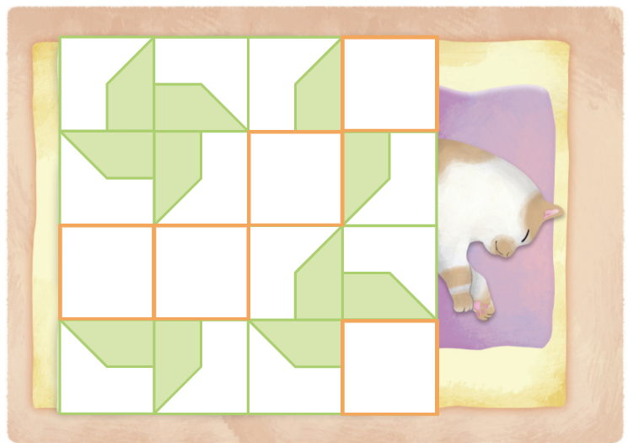
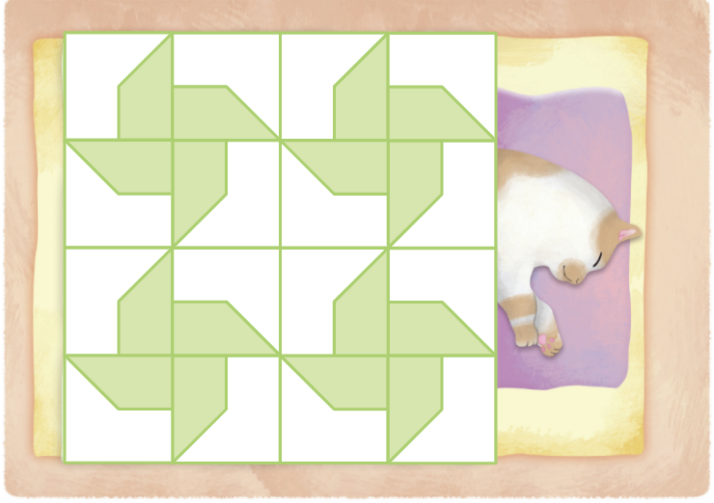
4-1
4. 평면도형의 이동
06 무늬를 꾸며 볼까요
Θ Description & Function
무늬를 꾸며 볼까요 │ 66~67쪽
3
5
풀 팝업창(다음 슬라이드)
풀이 확인 팝업창(#1 풀 팝업창 다음 슬라이드)
빈칸 클릭하면 완성된 무늬 나타남. 정답 확인 버튼 클릭하면 전체 무늬 나타남.
완성된 전체 무늬 그림
개념 정리
1
2
4
규칙에 따라 무늬를 만들었습니다. 빈칸을 채워 무늬를 완성해 보세요.
꾸러미 2
#1
#2
#3
삽화 파일명 | bg.png / bg.svg / check.svg 수학(박) 4-1 지도서\app\resource\contents_sub\lesson04\ops\ms_lesson04\images\ms_41_4_05_06_01

Slide 18
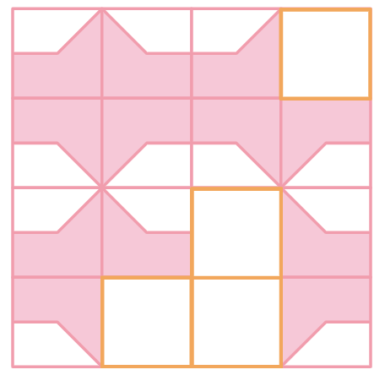
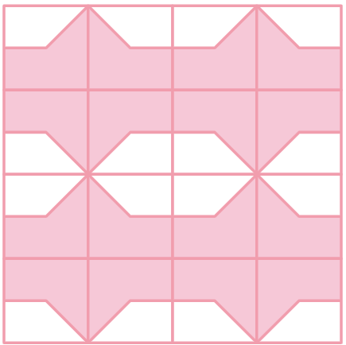
4-1
4. 평면도형의 이동
06 무늬를 꾸며 볼까요
Θ Description & Function
<쌍둥이 문제 버튼 클릭 시 나타나는 화면>
활동지 다운로드 버튼. 다운로드 되는 파일은 (4-1-4)수학익힘쌍둥이_06차시.hwp
빈칸 클릭하면 완성된 무늬 나타남. 정답 확인 버튼 클릭하면 전체 무늬 나타남.
완성된 전체 무늬 그림
규칙에 따라 무늬를 만들었습니다. 빈칸을 채워 무늬를 완성해 보세요.
#1
#2
삽화 파일명 | bg_popup_more.svg / check_pop.svg 수학(박) 4-1 지도서\app\resource\contents_sub\lesson04\ops\ms_lesson04\images\ms_41_4_05_06_01

Slide 19


4-1
4. 평면도형의 이동
06 무늬를 꾸며 볼까요
Θ Description & Function
무늬를 꾸며 볼까요 │ 66~67쪽
3
5
<풀이 확인 버튼 클릭하면 나타나는 화면>
개념 정리
1
2
4
규칙에 따라 무늬를 만들었습니다. 빈칸을 채워 무늬를 완성해 보세요.
꾸러미 2
풀이
모양을 시계 방향만큼 90°만큼 돌리고, 돌린 모양을 반복하여 만든 모양을 오른쪽과 아래쪽으로 밀어서 무늬를
만들었습니다.
삽화 파일명 | ico_figure_1_0001.svg / ico_figure_1_0002.svg 수학(박) 4-1 지도서\app\resource\contents_sub\lesson04\ops\ms_lesson04\images\ms_41_4_05_06_01

